Slide 1




ФЕДЕРАЛЬНОЕ ГОСУДАРСТВЕННОЕ АВТОНОМНОЕ ОБРАЗОВАТЕЛЬНОЕ УЧРЕЖДЕНИЕ ВЫСШЕГО ОБРАЗОВАНИЯ
«САНКТ-ПЕТЕРБУРГСКИЙ ПОЛИТЕХНИЧЕСКИЙ УНИВЕРСИТЕТ ПЕТРА ВЕЛИКОГО»
Git history linearizer
Команда:
Бараев Дамир — менеджер проекта
Асадуллин Булат — разработчик плагина IDEA
Кузьмичев Егор — разработчик плагина VScode
Макаревич Никита — backend разработчик
Паршуков Кирилл — backend разработчик
Черный Виталий — разработчик CLI
Заказчик:
Huawei Technologies Co. Ltd.
Куратор:
Ахин Марат

Slide 2
Описание решаемой задачи
Создание инструмента для автоматического упрощения и улучшения истории коммитов.
Языки программирования: Java
Статус проекта
 | 1 спринт | 2 спринт | 3 спринт | 4 спринт
С заказчиком | 2 | 2
С куратором | 1 | 0
Число встреч
Спринт

Slide 3
Результаты за 2-ой спринт
Подготовлена база плагина для Intellij IDEA
Изучены альтернативные способы решения задачи линеаризации (формирование коммитов через git-объекты)
Настроена система для тестирования
Подготовлена база плагина для Vscode
Найден и в процессе реализуется подходящий способ связать структуру IDEA и плагин на JS (LiveConnect)
Подготовлена база плагина для CLI
Разработан прототип UI плагина для IDEA

Slide 4
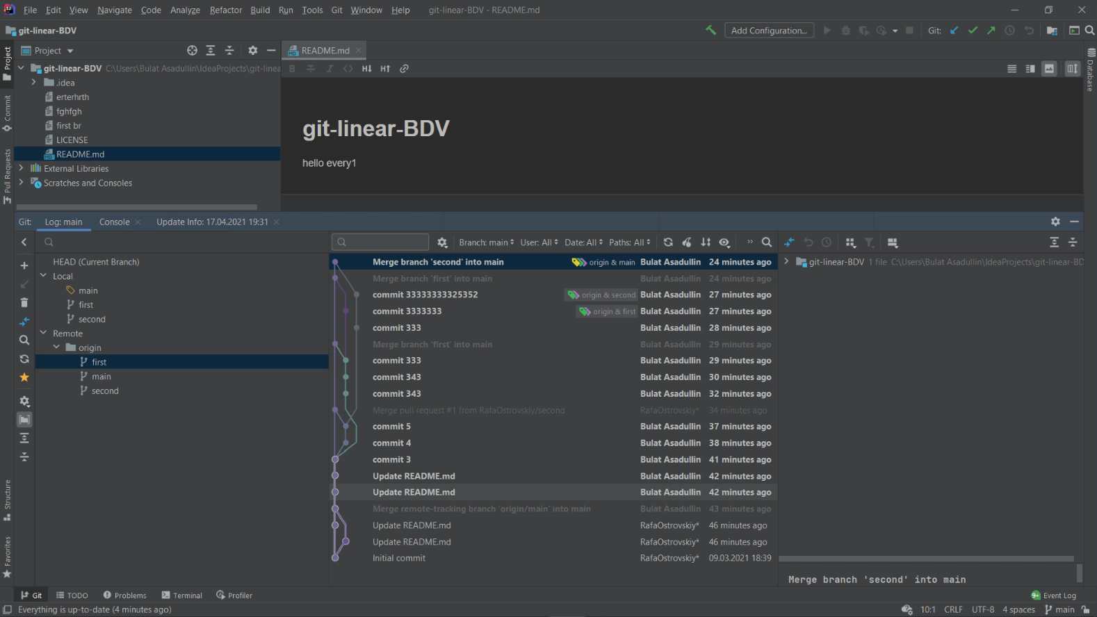

Slide 5
План работ до конца семестра
Создание инструмента для автоматического упрощения и улучшения истории коммитов
Доработка котировок
Разработка плагинов для IDE
Улучшить commit сообщения
GUI (Graphical User Interface)
Тестирование
Финальный показ
План работ на 3-ий спринт
Продолжать разработку CLI (Command Line Interface)
Дальнейшая работа по улучшению API линеаризатора истории коммитов
Настройка сборки и хранения артефактов на GitHub
UX/UI для плагина к IDEA
Дальнейшая работа по разработке алгоритмов решения задачи линеаризации

Slide 6
Оценки членов команды
 | 1 спринт | 2 спринт | 3 спринт | 4 спринт
Бараев Дамир | 7 | 6
Асадуллин Булат | 6 | 6
Кузьмичев Егор | 7 | 7
Макаревич Никита | 7 | 7
Паршуков Кирилл | 8 | 6
Черный Виталий | 7 | 6
Член команды
Спринт

Slide 7
Спасибо за внимание !

